Slide 2

Hệ thống giám sát nông nghiệp sử dụng tuabin nước
Bùi Quang Mạnh 20192230
Nguyễn Trọng Phong 20192017
Notes:
Em xin chào thầy cô và các bạn. Hôm nay em xin thuyết trình về Project 1 của nhóm em, với đề tài là "Hệ thống giám sát nông nghiệp sử dụng tuabin nước".

Slide 3
MỤC LỤC
Ý tưởng đề tài và yêu cầu
Phần cứng
Phần mềm
Thử nghiệm và đánh giá
Hạn chế và hướng phát triển
Công việc cụ thể
Notes:
Nội dung của bài thuyết trình ngày hôm nay sẽ được chia thành 6 phần.

Slide 4
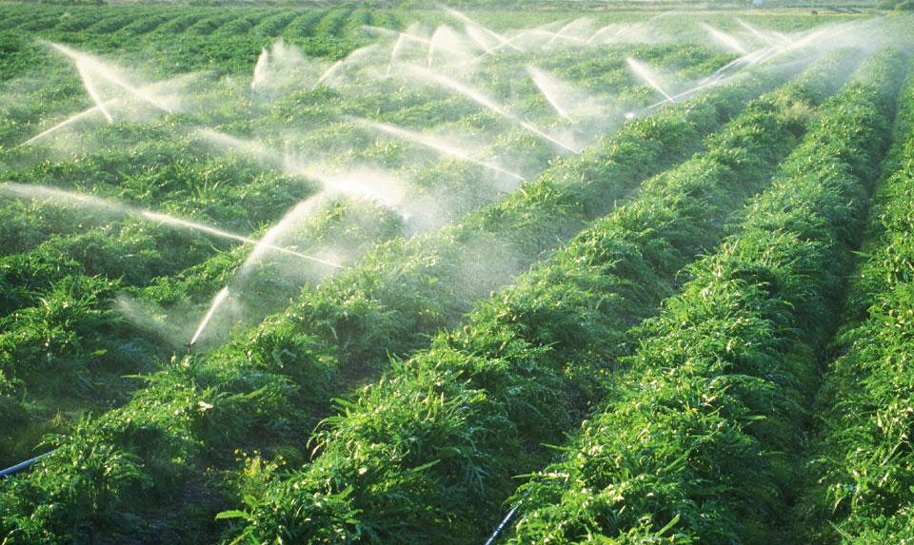

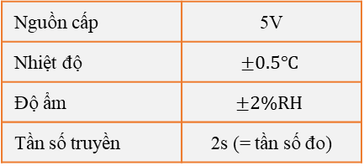
I. Ý tưởng đề tài và yêu cầu
Phần lớn các cây trồng ở Việt Nam đều ưa nước
Lượng nước sử dụng để tưới cho cây trồng hầu như chỉ được sử dụng một lần
Yếu tố môi trường xung quanh cây trồng
Thu thập dữ liệu môi trường của cây trồng và hiển thị lên LCD
Nhiệt độ
Độ ẩm
Sử dụng năng lượng nước để cấp nguồn cho vi điều khiển
Truyền chinh xác thông tin về máy tính
Nguồn cấp | 5V
Nhiệt độ | $$±0.5℃$$
Độ ẩm | $$±2\%RH$$
Tần số truyền | 2s (= tần số đo)
Notes:
Nước ta là một nước có nền nông nghiệp phát triển. Việc áp dụng và nâng cao khoa học kỹ thuật sẽ giúp chúng ta vừa tiết kiệm nhân lực, vừa tăng năng suất, sản lượng và độ chính xác trong việc giám sát và điều khiển môi trường cho hệ sinh thái nông nghiệp. Hơn nữa, năng lượng tái tạo đang được xem là một giải pháp và xu hướng cho ngành năng lượng hiện nay. Thực tế, phần lớn cây trồng ở nước ta đều ưa nước, và lượng nước cung cấp để tưới tiêu cho cây trồng hầu như chỉ sử dụng một lần. Đặc biệt các yếu tố môi trường xung quanh cây trồng như nhiệt độ, độ ẩm là rất quan trọng và ko thể thiếu.
Trên cơ sở thực tế đó, nhóm em đã thực hiện đề tài này. Sử dụng năng lượng ....

Slide 5
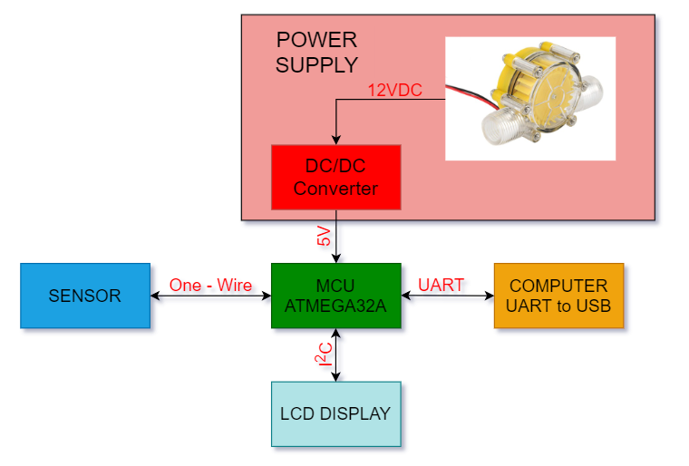
II. Phần cứng
Sơ đồ khối:

Slide 6
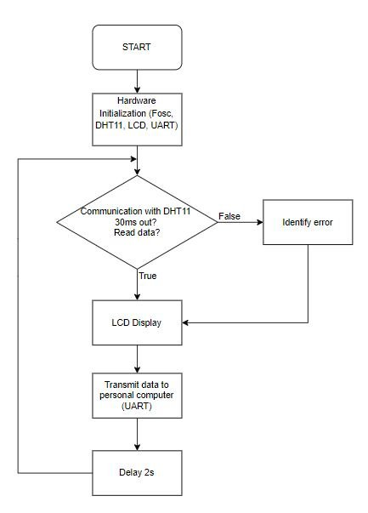
III. Phần mềm
Flow chart:

Slide 7
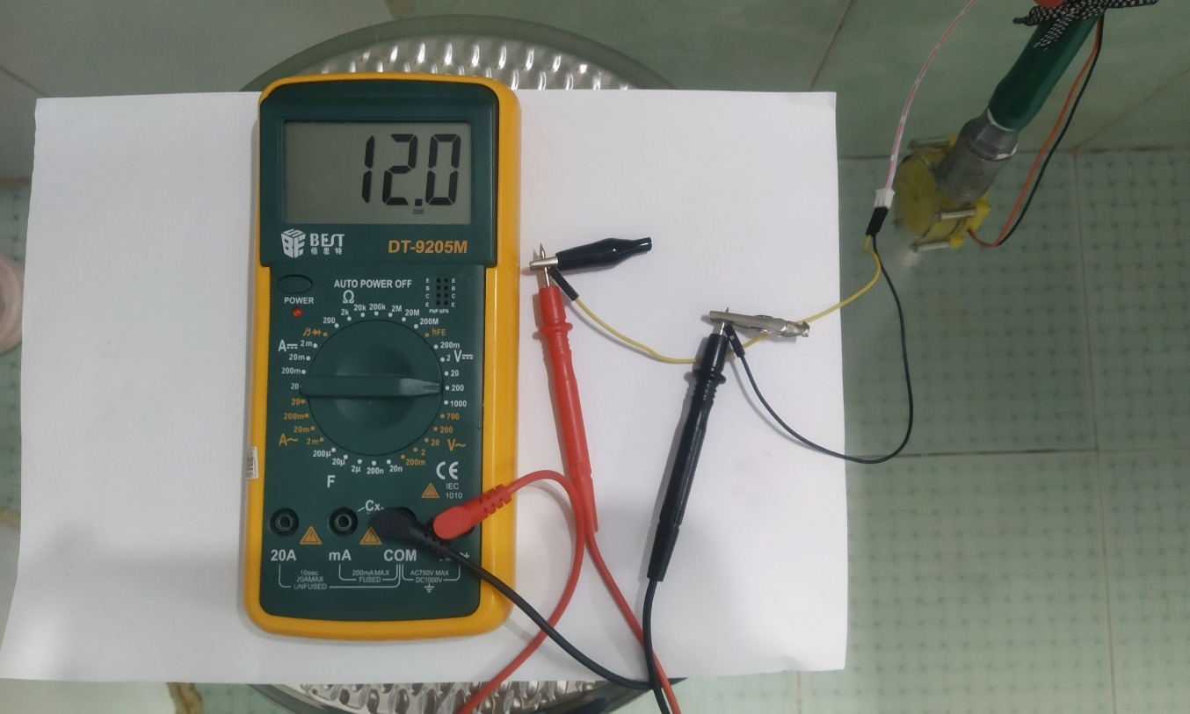
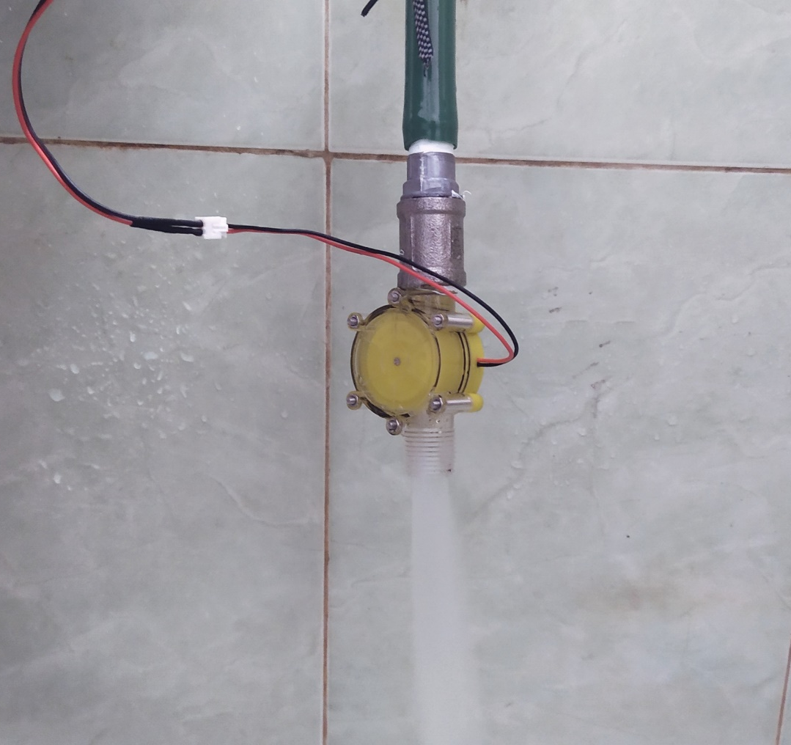
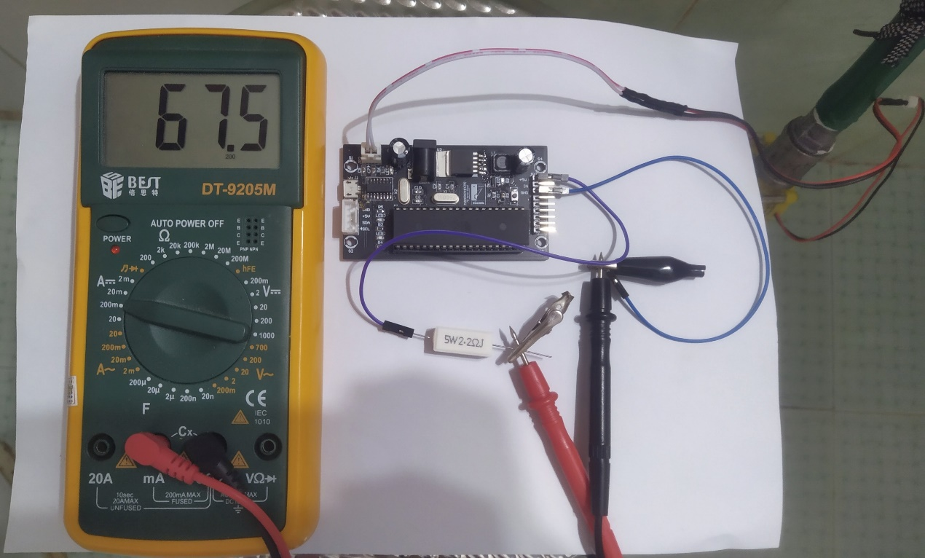
IV. Thử nghiệm và đánh giá
A. Thực nghiệm hoạt động của tuabin nước:
Giá trị điện áp đầu ra của tuabin
Lắp đặt tuabin với vòi nước
Giá trị dòng điện qua tải thuần trở

Slide 8
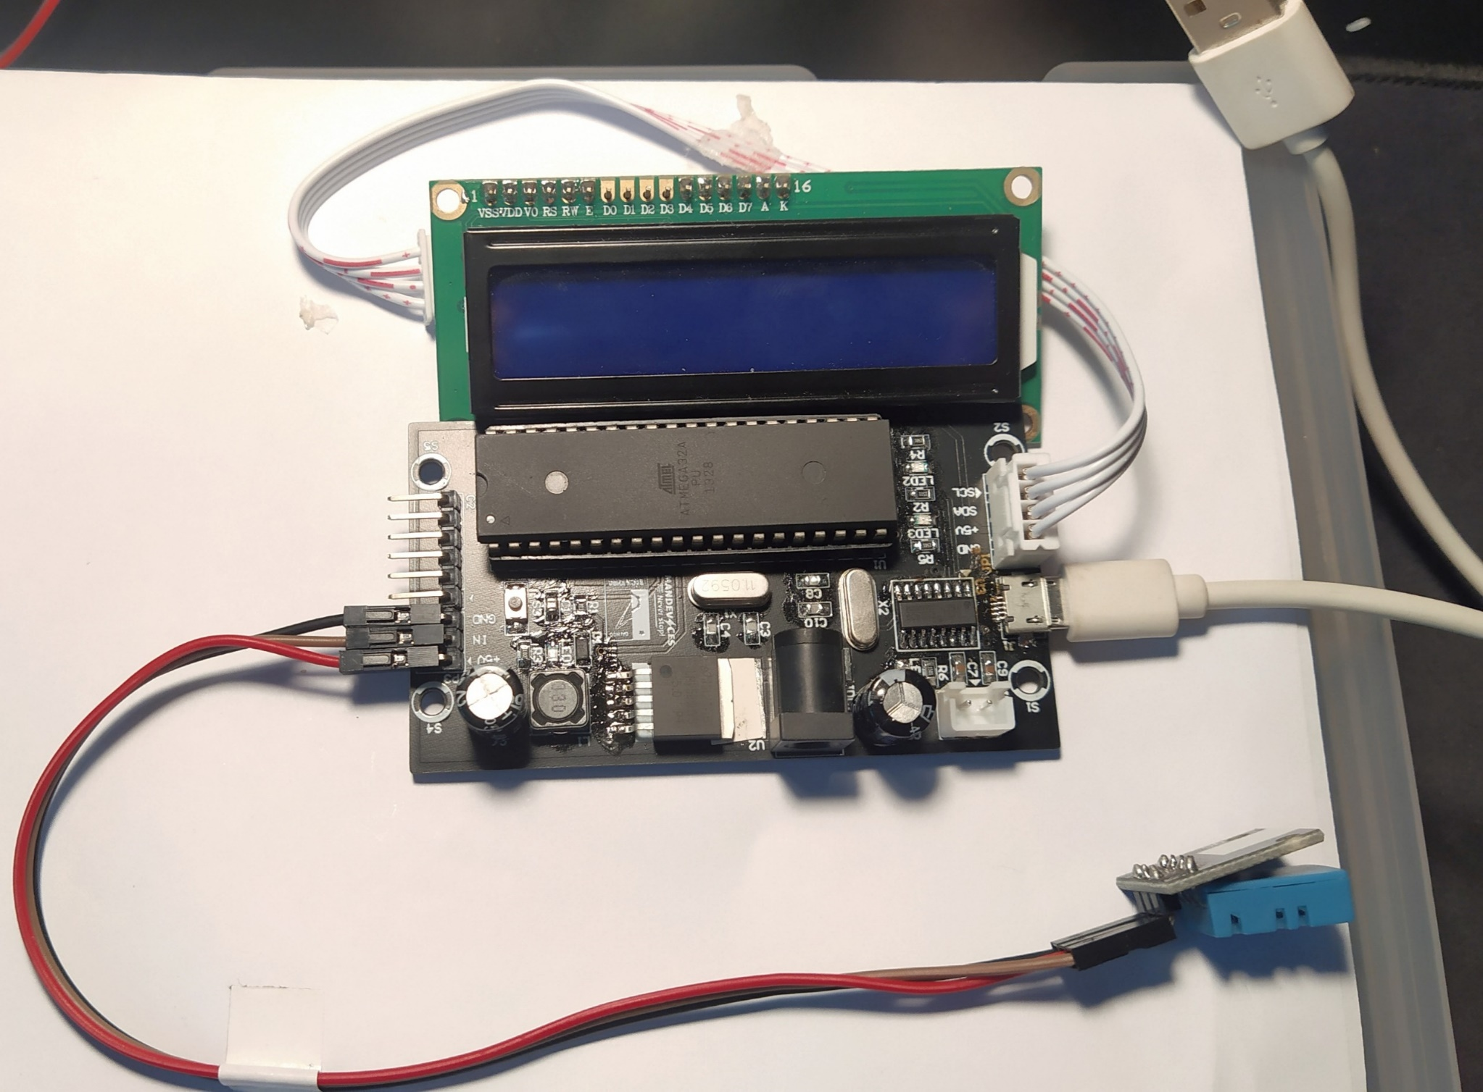
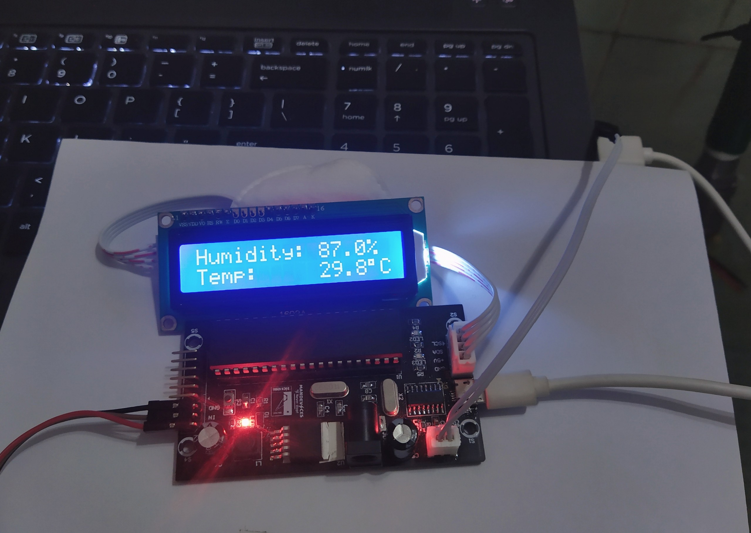
IV. Thử nghiệm và đánh giá
B. Kiểm tra hoạt động của cảm biến nhiệt độ và độ ẩm:
Cấu hình phần cứng của hệ thống đo nhiệt độ và độ ẩm
Hiển thị dữ liệu nhiệt độ, độ ẩm lên LCD

Slide 9
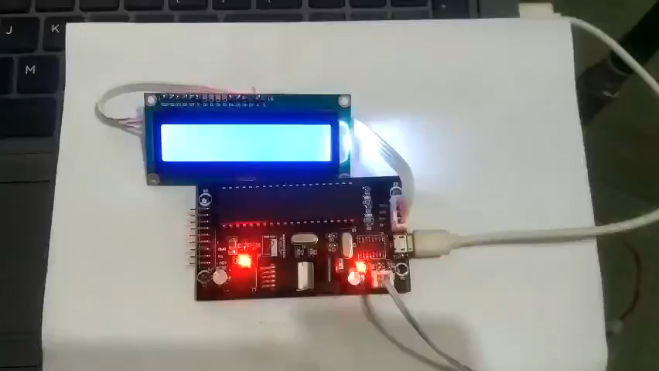
IV. Thử nghiệm và đánh giá
C. Trường hợp dòng nước chảy nhỏ:

Slide 10
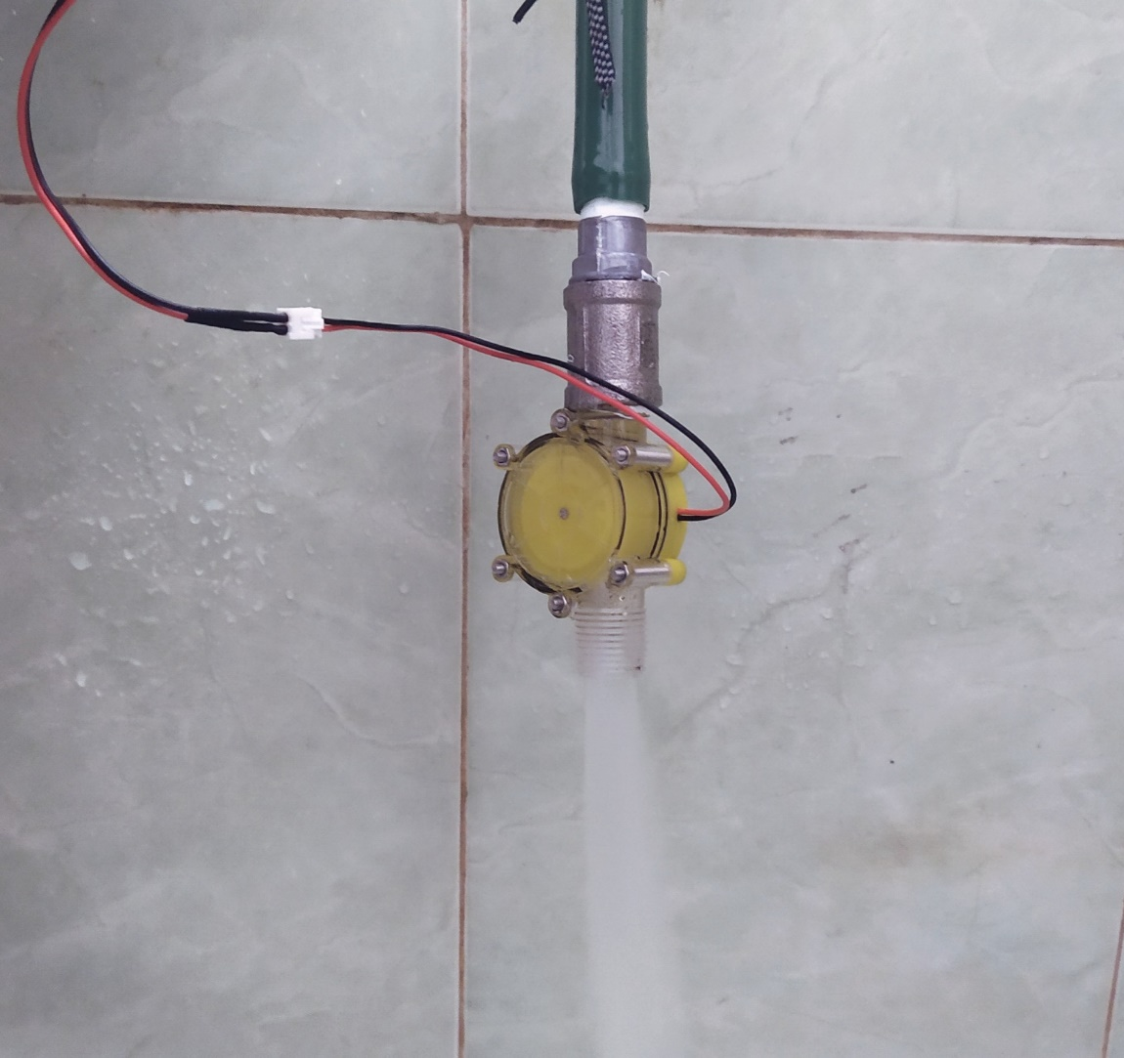
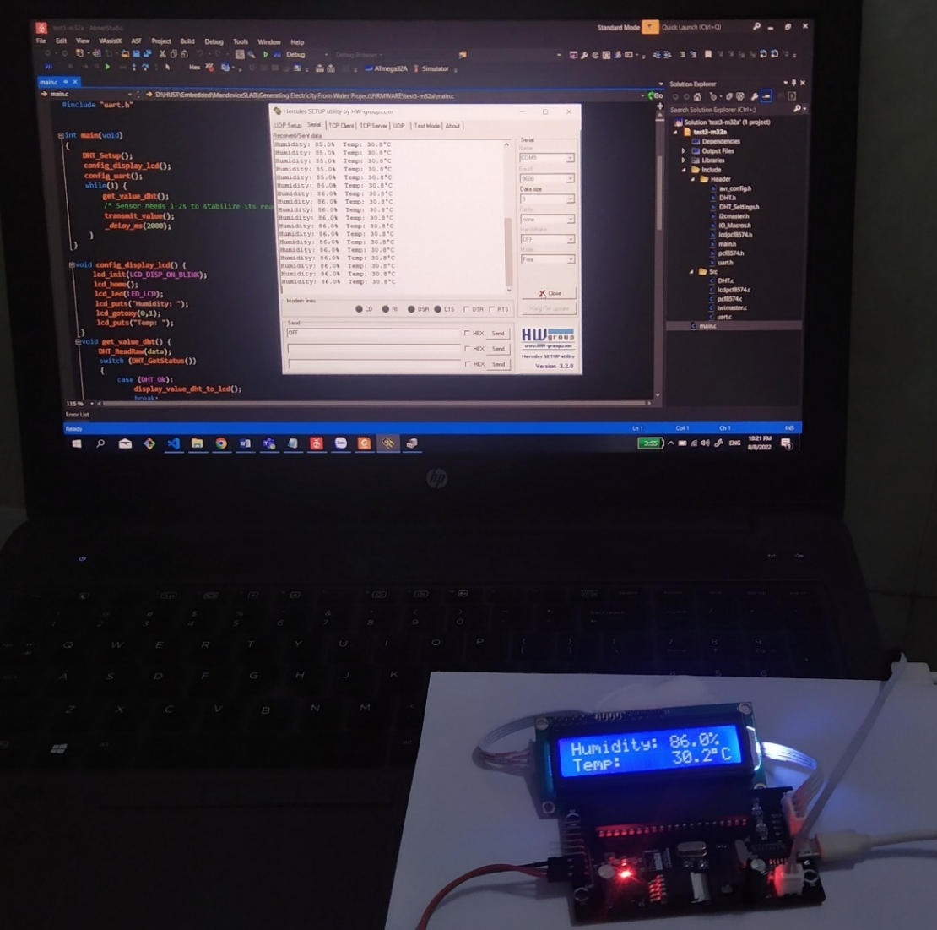
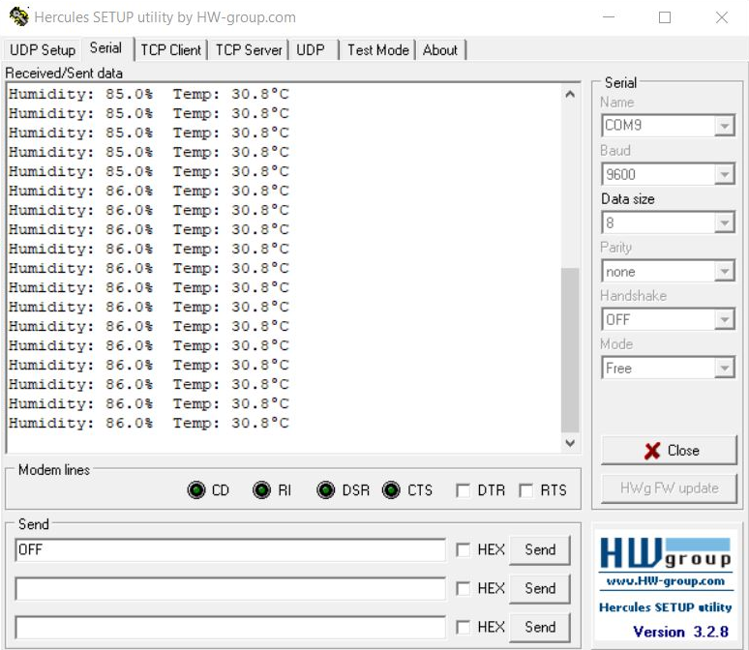
IV. Thử nghiệm và đánh giá
D. Trường hợp dòng nước chảy ổn định:
Turbine hoạt động với dòng chảy ổn định
Truyền thông dữ liệu nhiệt độ, độ ẩm lên máy tính
Dữ liệu máy tính nhận qua UART

Slide 11
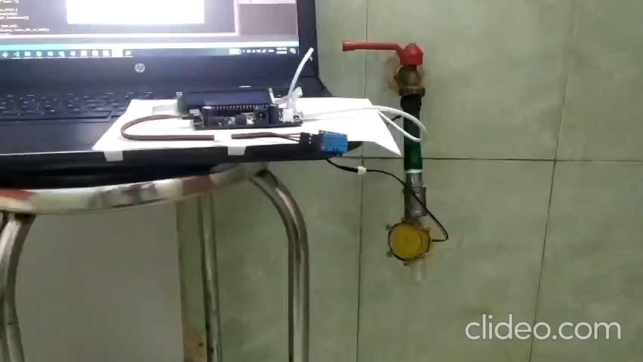
IV. Thử nghiệm và đánh giá
D. Trường hợp dòng nước chảy ổn định:

Slide 12
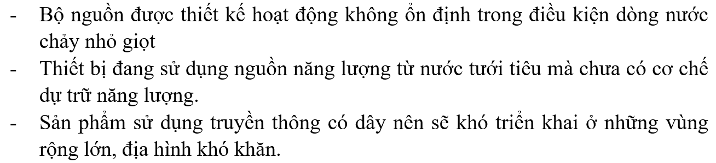
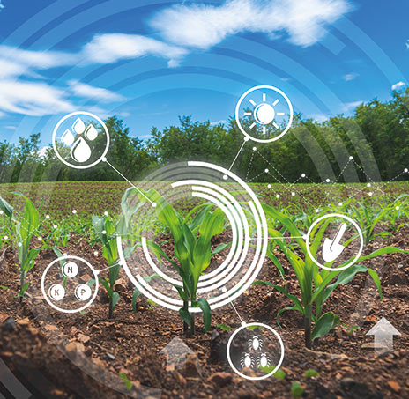
V. Hạn chế và hướng phát triển
Hạn chế:
Hướng phát triển:

Slide 13
VI. Công việc cụ thể
Thời gian | Nhiệm vụ | Cụ thể | Người thực hiện
19/4 – 2/5/2022 | Xác định đề tài | Lên ý tưởng đề tài và xác định yêu cầu bài toán cùng thầy, cô | Bùi Quang Mạnh Nguyễn Trọng Phong
2/5 – 16/5/2022 | Xây dựng sơ đồ khối cho phần cứng | Dựa vào yêu cầu bài toán để xác định những khối chính từ đó tính toán, lựa chọn những linh kiện hợp lý | Bùi Quang Mạnh Nguyễn Trọng Phong
16/5 – 30/5/2022 | Đặt linh kiện và kiểm tra hiệu năng hoạt động của linh kiện | Kiểm tra độ chinh xác của quá trình tính toán bằng cách đánh giá linh kiện khi hoạt dộng thực tế | Bùi Quang Mạnh (Cảm biến) Nguyễn Trọng Phong (Truyền thông)
30/5 – 13/6/2022 | Tạo mô hình khối cho phần mềm | Chia nhỏ đề tài thành những bài toán con, từ đó xây dựng flow chart để thuận tiện cho việc lập trình | Bùi Quang Mạnh Nguyễn Trọng Phong
13/6 – 27/6/2022 | Thực hiện lập trình, mô phỏng và thử cắm mạch | Sau khi lập trình, mô phỏng và nạp code vào phần cứng thành công; sử dụng testboard để lắp thử mạch hoàn chỉnh phục vụ cho việc đánh giá độ đáp ứng yêu cầu | Bùi Quang Mạnh Nguyễn Trọng Phong
27/6 – 11/7/2022 | Vẽ mạch hoàn chỉnh và đặt mạch | Thực hiện vẽ mạch trên Altium và đặt mạch về để hàn linh kiện | Bùi Quang Mạnh Nguyễn Trọng Phong
11/7 – 25/7/2022 | Thử nghiệm sản phẩm cuối cùng | Tiến hành thử nghiệm những điều kiện hoạt động khác nhau nhằm đánh giá hiệu năng của sản phẩm | Bùi Quang Mạnh Nguyễn Trọng Phong

Slide 14
THANK YOU !
Tài liệu tham khảo:
D.A.Godse A.P.Godse, Microprocessors & Microcontroller Systems Technical Publications, 2008.
Andrew Aw, James Biggs (2013), “Portable Nano-Hydro Power Generator for the DC House Project”.
Mouser Electronics, "DHT11 Humidity & Temperature Sensor," 2022.
Texas Instruments, “LM2596 Simple SWITCHER® Power Converter 150-kHz 3-A Step-Down Voltage Regulator,” SNVS124F – 1999 – REVISED 2021.
Microchip Technology Inc., “ATmega32A Datasheet,” DS40002072A, 2018.
WaveShare, “LCD1602 Module Specifications for Approval” 2013.
SparkFun Electronics, “USB to Serial chip CH340,” 2022.

